Slide 1
TOÁN 3
BÀI 21
KHỐI LẬP PHƯƠNG,
KHỐI HỘP CHỮ NHẬT
(TIẾT 1)
GV: NGUYỄN THỊ HIỀN

Slide 2



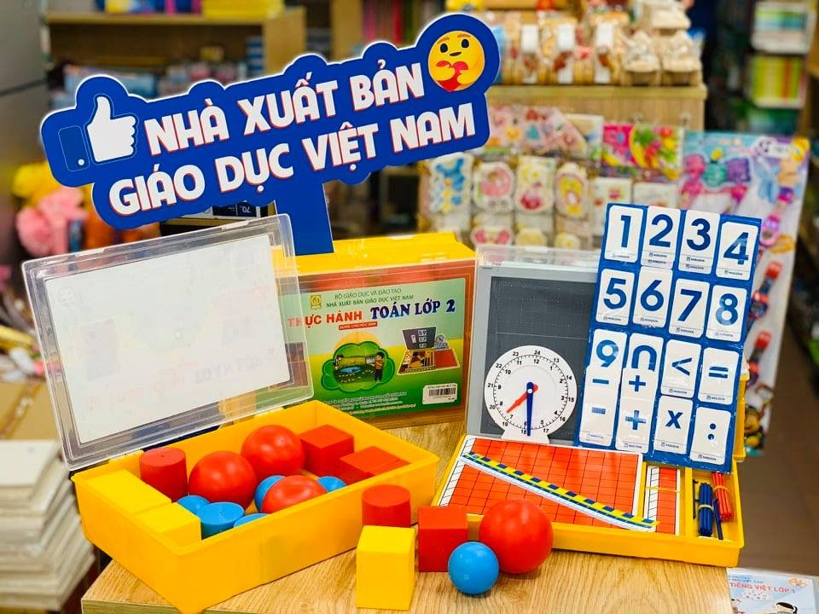



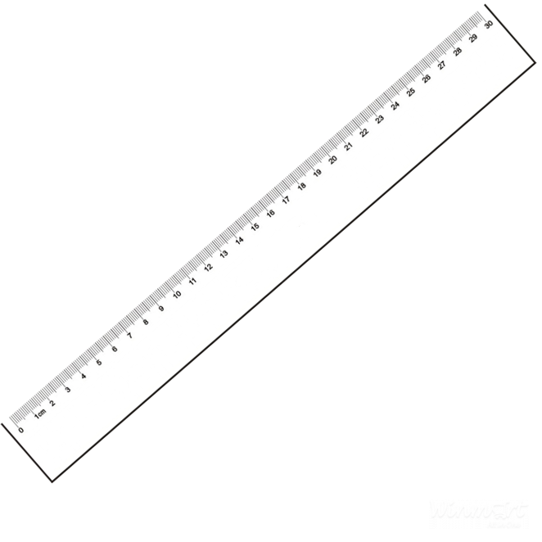
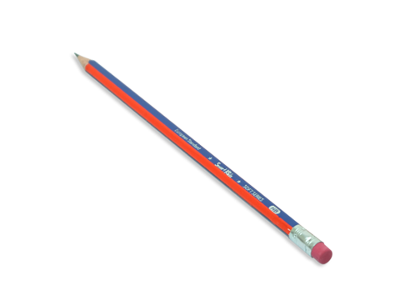

Chuẩn bị

Slide 3


Slide 4




TOÁN 3

Slide 5



Slide 6


KHỞI ĐỘNG
LẬT MẢNH GHÉP

Slide 7





Đoán tên các đồ vật và nói các đồ vật đó có dạng hình gì.
Notes:
GV LẬT TỪ TỪ TỪNG MẢNH GHÉP CHO HS ĐOÁN TÊN VẬT

Slide 8
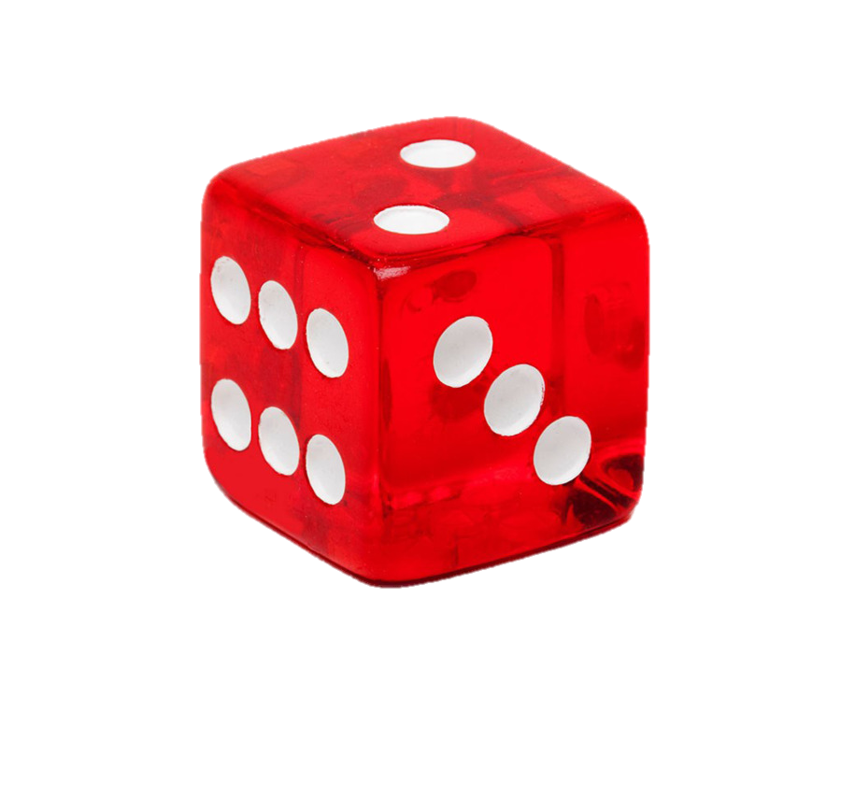
Đoán tên các đồ vật và nói các đồ vật đó có dạng hình gì.
Notes:
GV LẬT TỪ TỪ TỪNG MẢNH GHÉP CHO HS ĐOÁN TÊN VẬT

Slide 9
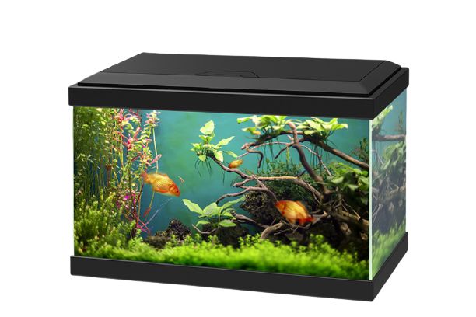
Đoán tên các đồ vật và nói các đồ vật đó có dạng hình gì.
Notes:
GV LẬT TỪ TỪ TỪNG MẢNH GHÉP CHO HS ĐOÁN TÊN VẬT

Slide 10

Đoán tên các đồ vật và nói các đồ vật đó có dạng hình gì.
Notes:
GV LẬT TỪ TỪ TỪNG MẢNH GHÉP CHO HS ĐOÁN TÊN VẬT

Slide 11








Chúc mừng các em đã khởi động xuất sắc!
Notes:
GV tặng quà cho HS
Tác giả bộ ppt Toán + Tiếng Việt các lớp 1, 2, 3: Phan Thị Linh – Đà Nẵng
Sđt lh: 0916.604.268
+ Zalo: 0916.604.268
+ Facebook cá nhân: https://www.facebook.com/nhilinh.phan/
+ Nhóm chia sẻ tài liệu: https://www.facebook.com/groups/443096903751589
Hãy liên hệ chính chủ sản phẩm để được hỗ trợ và đồng hành trong suốt năm học nhé!

Slide 12
Trang 63
CHỦ ĐỀ 3:
LÀM QUEN VỚI
HÌNH PHẲNG, HÌNH KHỐI
BÀI 21:
KHỐI LẬP PHƯƠNG,
KHỐI HỘP CHỮ NHẬT

Slide 13



Slide 14
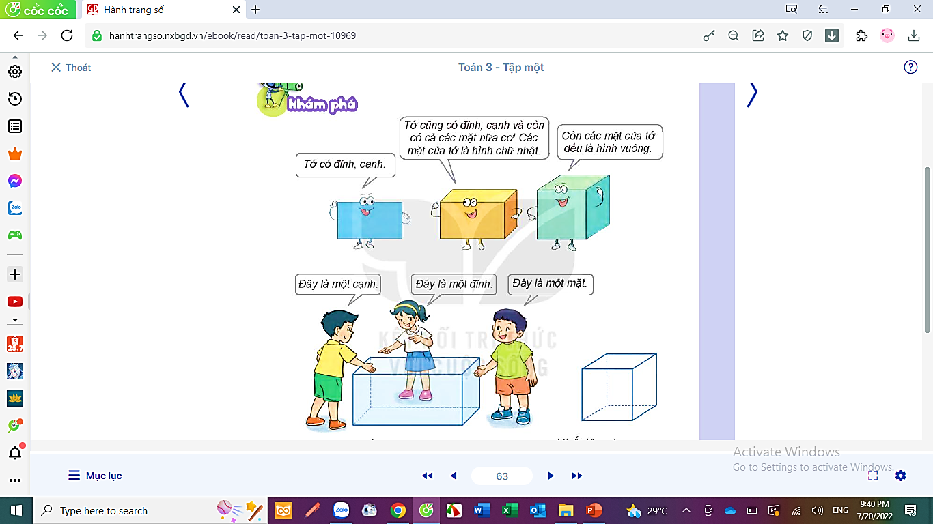
Tớ là hình chữ nhật
Tớ là khối hộp chữ nhật
Tớ là khối
lập phương
Tớ là ai?
Tớ là ai?
Tớ là ai?
Notes:
Gv hỏi và khai thác kiến thức

Slide 15
?
Khối hộp chữ nhật
?
Khối lập phương
Notes:
Gv hỏi và khai thác kiến thức

Slide 16
Thực hành tìm cạnh, đỉnh, mặt của khối lập phương
Notes:
Gv hỏi và khai thác kiến thức

Slide 17
Khối hộp chữ nhật và khối lập phương có mấy đỉnh, mấy mặt và mấy cạnh?
Notes:
Gv hỏi và khai thác kiến thức

Slide 18
Khối hộp chữ nhật và khối lập phương đều có 8 đỉnh, 6 mặt và 12 cạnh.
Các mặt của khối hộp chữ nhật đều là hình chữ nhật.
Các mặt của khối lập phương đều là hình vuông.

Slide 19


Slide 20
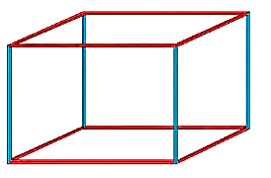
1
Một chiếc khung sắt dạng khối hộp chữ nhật có các cạnh được sơn màu như hình vẽ.
a) Có mấy cạnh được sơn màu xanh, mấy cạnh được sơn màu đỏ
- Có 4 cạnh được sơn màu xanh.
- Có 8 cạnh được sơn màu đỏ.
Notes:
Vậy, số bị trừ là 40 (GV nên cho HS kết luận lại

Slide 21
1
Một chiếc khung sắt dạng khối hộp chữ nhật có các cạnh được sơn màu như hình vẽ.
Mặt trước
b) Chọn câu trả lời đúng.
Người ta lắp một tấm gỗ vừa khít vào mặt trước của chiếc khung sắt đó. Miếng gỗ cần lắp có dạng hình gì?
A. Hình tròn B. Hình tam giác C. Hình chữ nhật
Notes:
Vậy, số bị trừ là 40 (GV nên cho HS kết luận lại

Slide 22
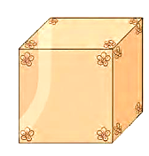
2
Ở gần mỗi đỉnh của một chiếc hộp gỗ dạng khối lập phương, bác Hà chạm ba bông hoa (như hình vẽ). Bác Hà đã chạm tất cả bông hoa lên khối gỗ.
24
?
(Mỗi đỉnh có 3 bông hoa, có tất cả 8 đỉnh nên ta có thể nhẩm:
3 x 8 = 24 bông hoa
Hoặc mỗi mặt có 4 bông hoa. Tất cả có 6 mặt nên ta lấy 4 x 6 = 24 bông hoa)
Notes:
Hoặc mỗi mặt có 4 bông hoa. Tất cả có 6 mặt nên ta lấy 4 x 6 = 24 bông hoa

Slide 23
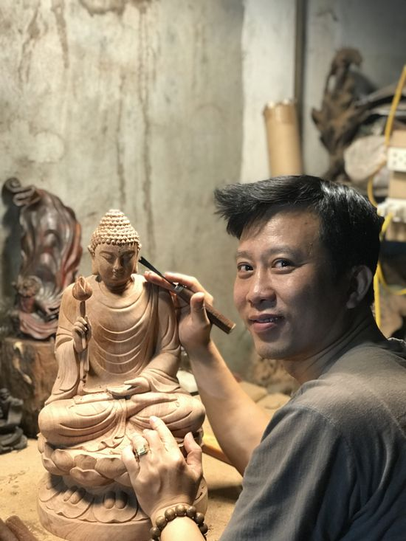
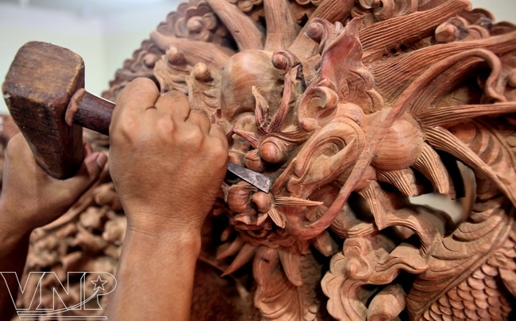
Chạm – trổ trên gỗ

Slide 24


Trang 13
Luyện tập

Slide 25
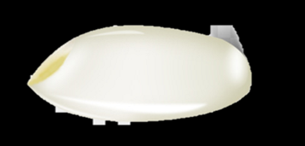

1
Con kiến bò theo đường màu cam trên chiếc khung nhôm dạng khối hộp chữ nhật để đến chỗ hạt gạo (như hình vẽ). Hỏi con kiến cần bò qua mấy cạnh?
Con kiến cần bò qua 3 cạnh.
Notes:
GV cần cho HS thấy được số cần tìm ở đây là thành phần nào trong phép trừ để HS áp dụng lí thuyết hợp lí
Tác giả bộ ppt Toán + Tiếng Việt các lớp 1, 2, 3: Phan Thị Linh – Đà Nẵng
Sđt lh: 0916.604.268
+ Zalo: 0916.604.268
+ Facebook cá nhân: https://www.facebook.com/nhilinh.phan/
+ Nhóm chia sẻ tài liệu: https://www.facebook.com/groups/443096903751589
Hãy liên hệ chính chủ sản phẩm để được hỗ trợ và đồng hành trong suốt năm học nhé!

Slide 26
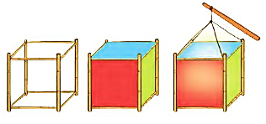
2
Chú Ba làm những chiếc đèn lồng có dạng khối lập phương. Mỗi cạnh dùng một nan tre, mỗi mặt dán một tờ giấy màu.
a) Mỗi chiếc đèn lồng cần dùng nan tre.
12
?
b) 5 chiếc đèn lồng như vậy cần dùng tờ giấy màu.
30
?

Slide 27

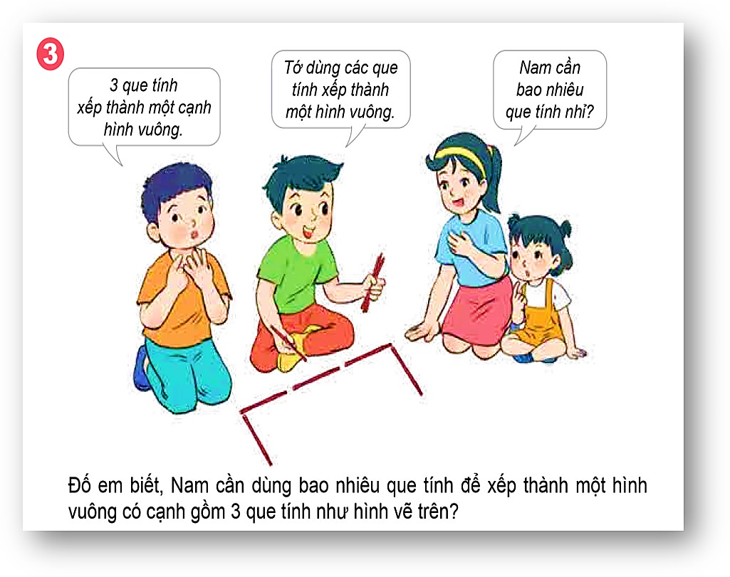

Slide 28
Lấy trong bộ đồ dùng của em 2 khối hộp chữ nhật. Nhẩm nhanh xem 2 khối hộp chữ nhật có tất cả bao nhiêu mặt, bao nhiêu đỉnh.
Notes:
GV có thể ra thêm thử thách khác…

Slide 29



Notes:
GV cùng HS chốt lại kiến thức bài học. Có thể mời HS chốt trước rồi GV chốt sau ạ

Slide 30


Dặn dò

